Slide 1
Указания за работа по проекти
Полупроводникови Елементи

Slide 2
Как се работи с проектите?
Типове задачи
Какъв софтуер ви е необходим?

Slide 3
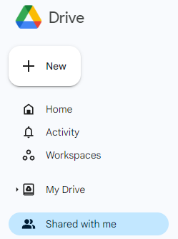
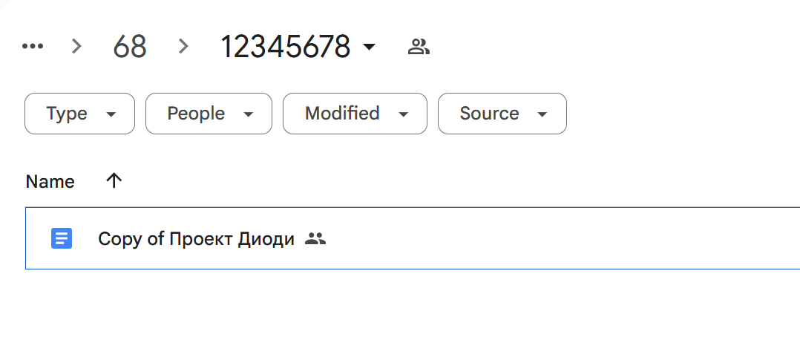
Къде се намират проектите?
Заданията ще бъдат раздадени посредством Google Drive
Вие пишете директно във файловете, като използвате Google Docs

Slide 4
Какво НЕ трябва да правите
Да отпечатате проектите и да ги предадете на хартия
Да даунлоадвате файла и да го изпратите по email
Да правите копия на файловете в други акаунти или облаци и да шервате връзки към тях

Slide 5
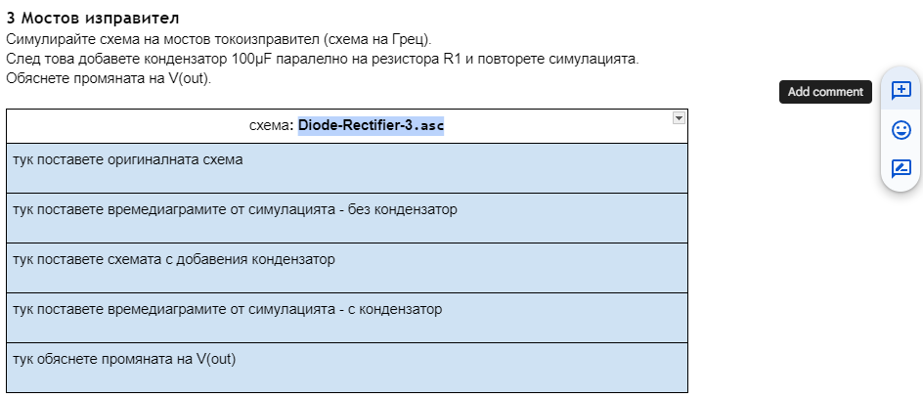
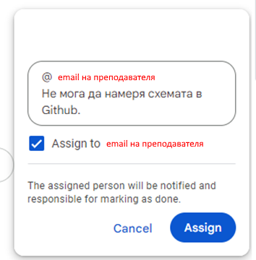
Как да получа помощ?
В Google Docs файла, добавете коментар, в който “тагвате” email-a на преподавателя по ППЕ
2
1
3

Slide 6
Как се работи с проектите?
Типове задачи
Какъв софтуер ви е необходим?

Slide 7
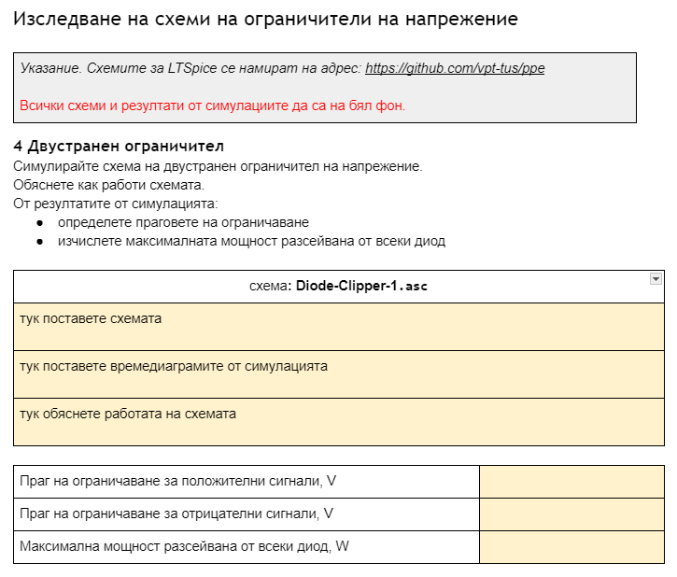
Типове задачи
Симулация на схеми с LTSpice

Slide 8
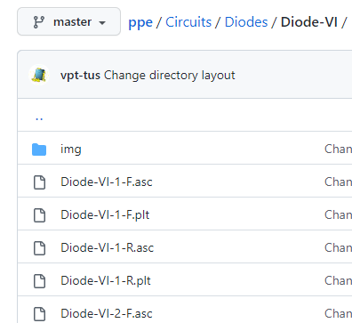
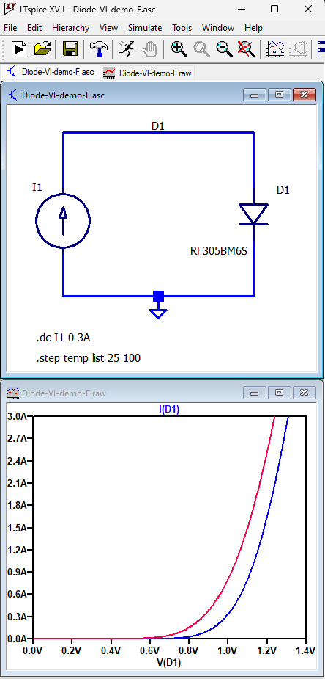
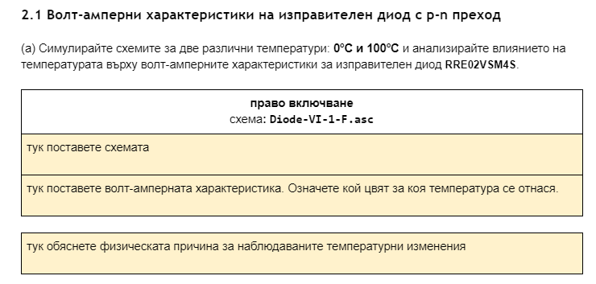
Симулация

Slide 9
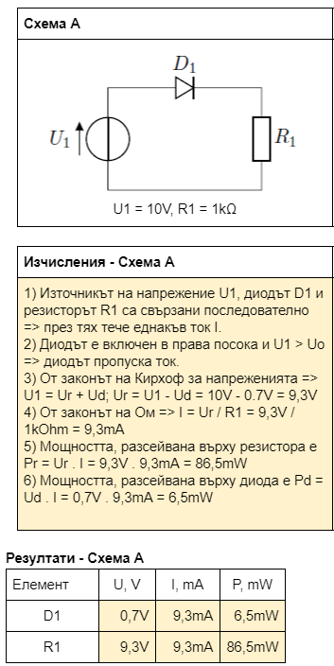
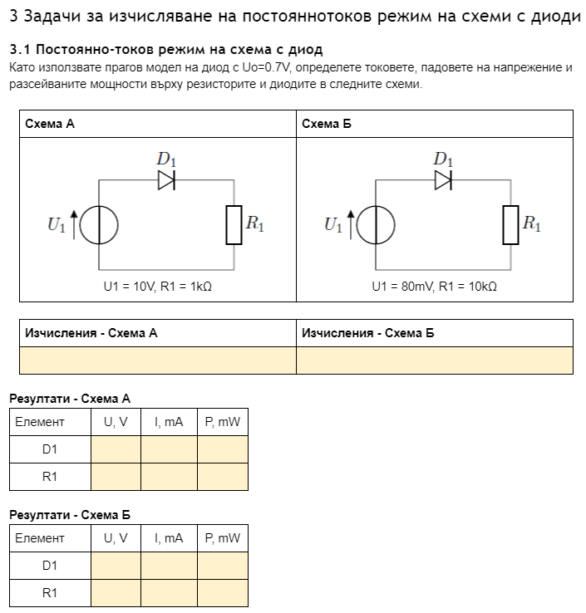
Типове задачи
Изчисления
примери на задачи са дадени в слайдовете за лекциите

Slide 10
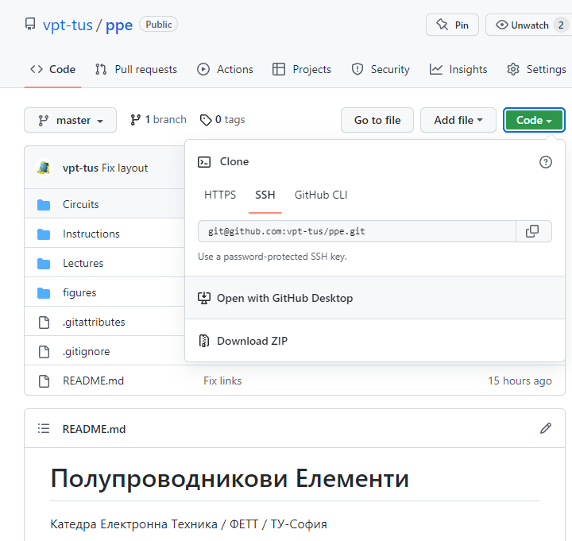
Клониране на
Github репозитория

Slide 11
Как се работи с проектите?
Типове задачи
Какъв софтуер ви е необходим?
  Git client
  LTSpice

Slide 12
Какъв софтуер ви е необходим?
Git клиент за да клонирате репозиторията https://github.com/vpt-tus/ppe.git
LTSpice за да симулирате електронни схеми

Slide 13
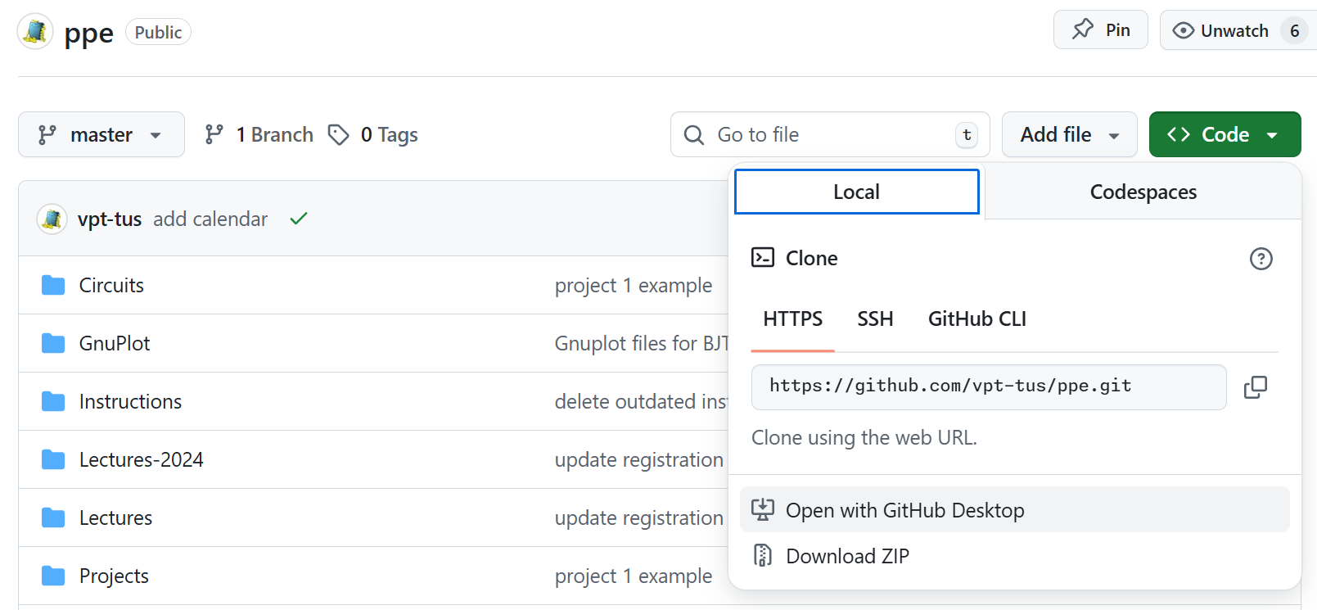
Github Desktop

Slide 14
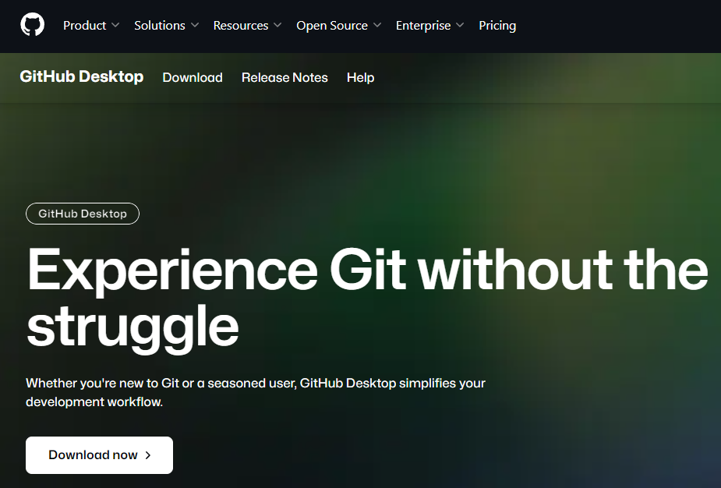

Slide 15
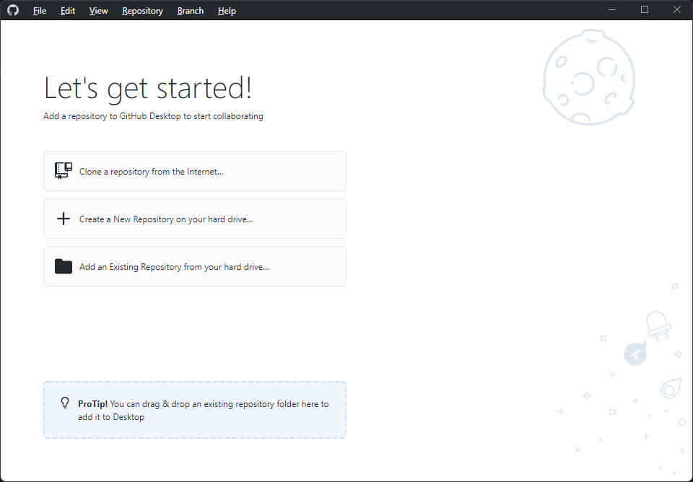
Клониране на Github репозитория

Slide 16
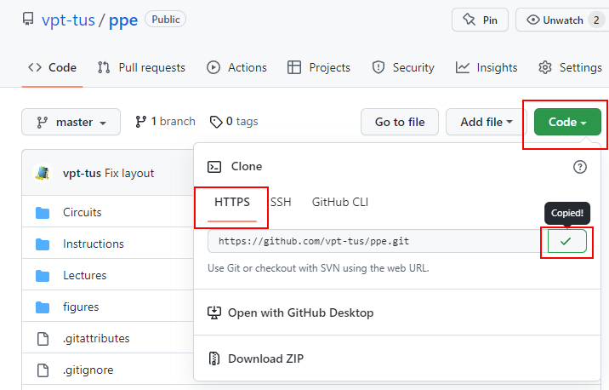
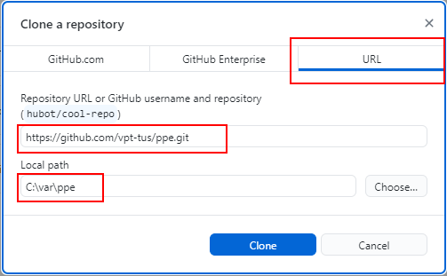
Клониране на Github репозитория

Slide 17
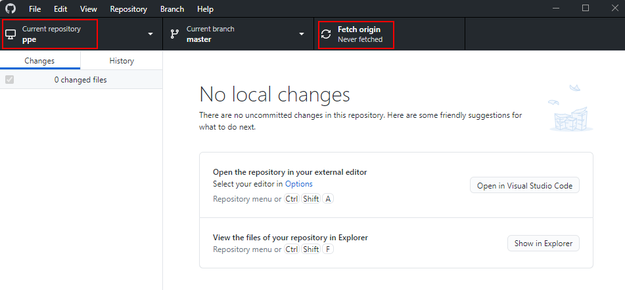
Опресняване на локалното копие на GitHub реп.

Slide 18
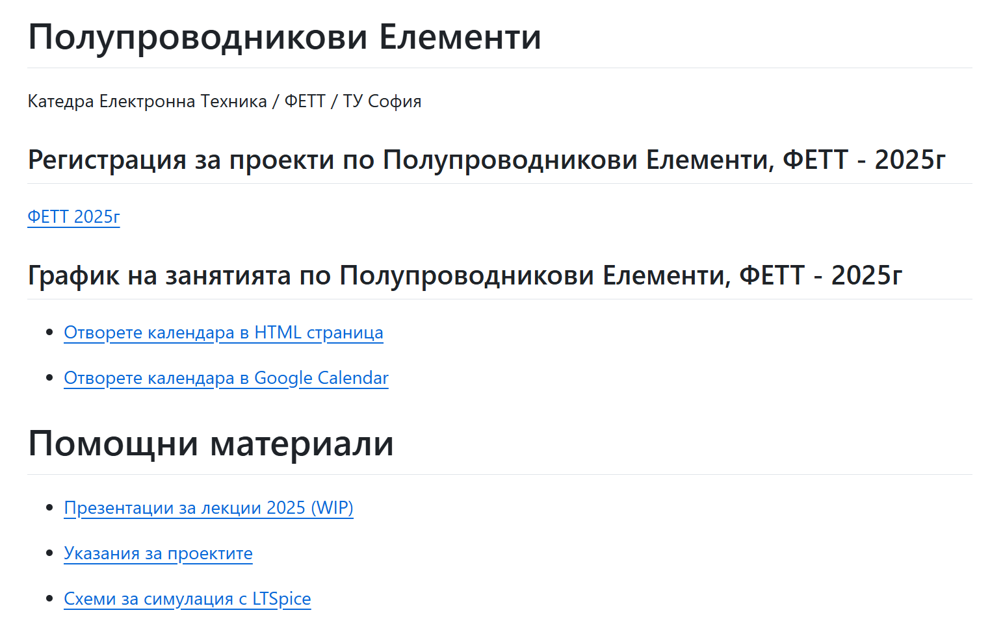
Указания за проектите

Slide 19
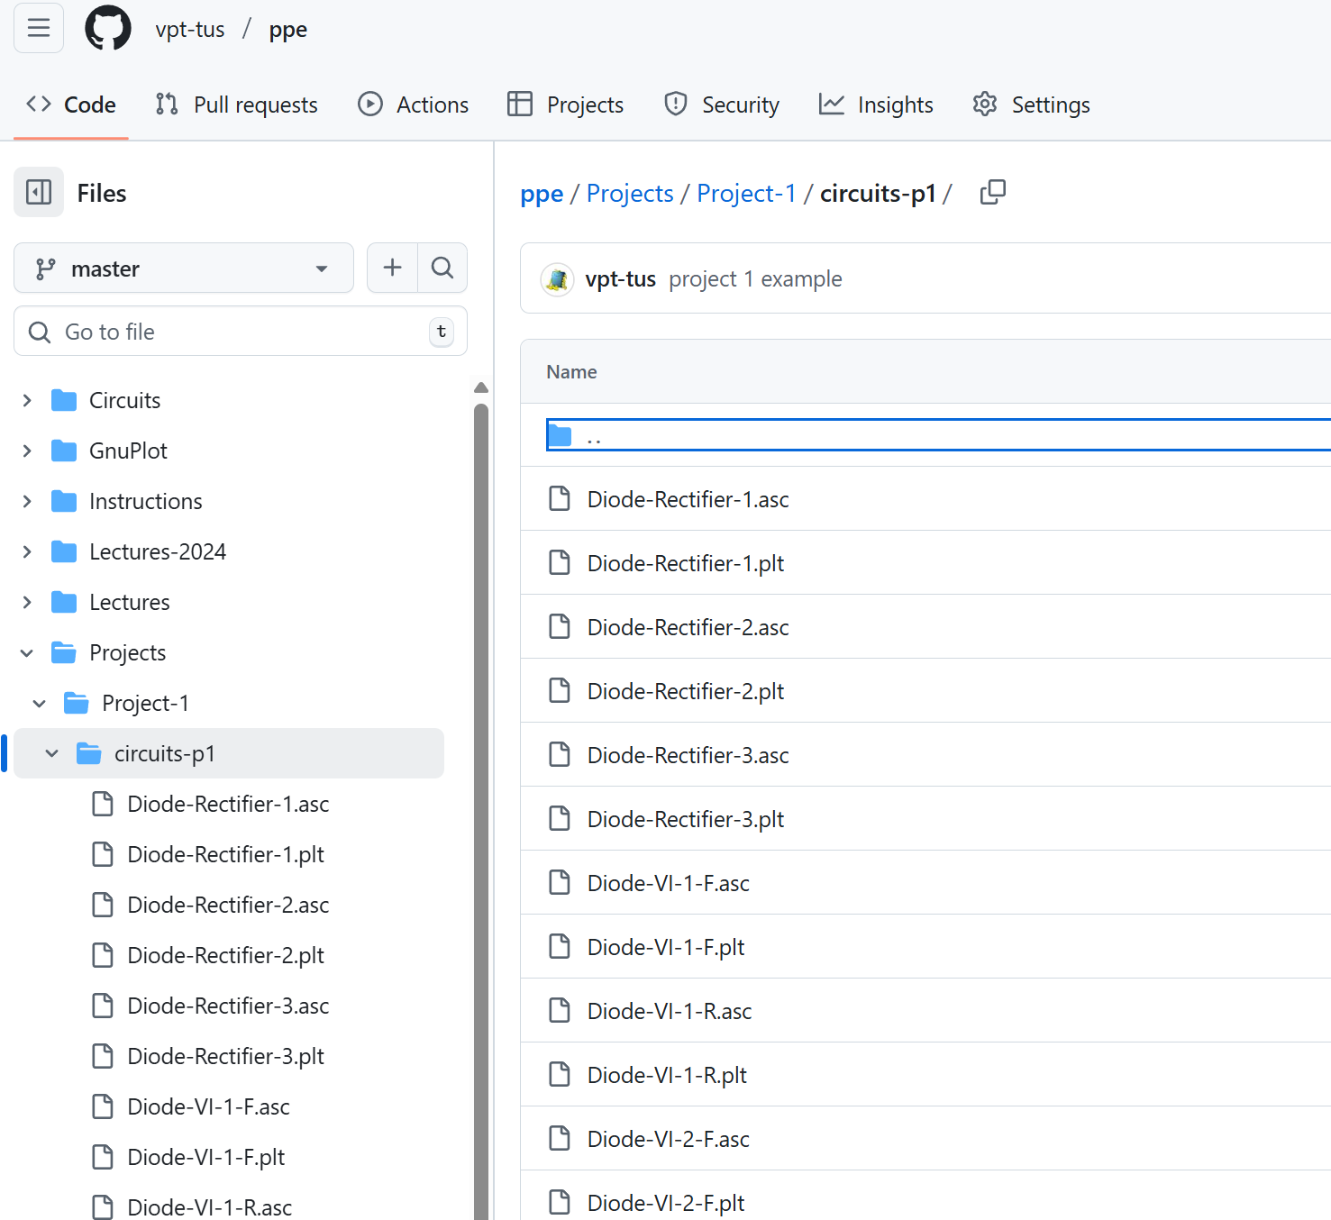
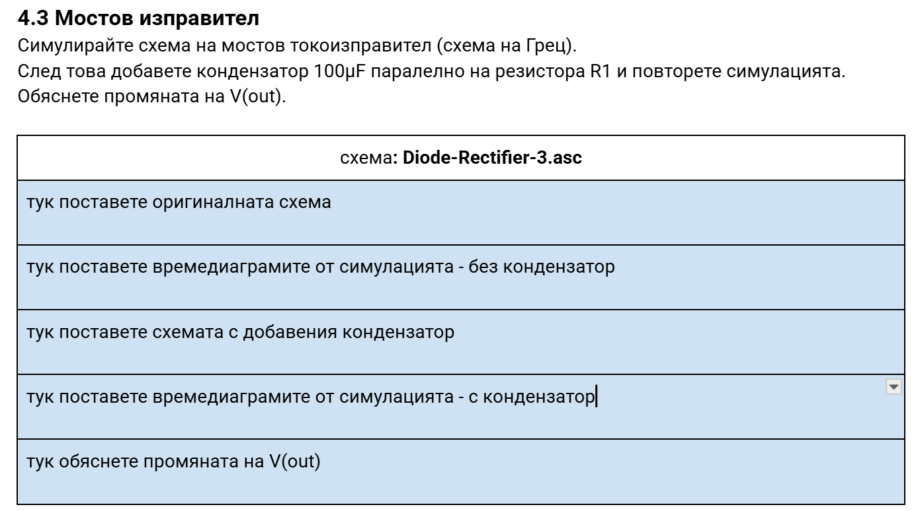
Схеми за симулация

Slide 20
Как се работи с проектите?
Типове задачи
Какъв софтуер ви е необходим?
  Git client
  LTSpice

Slide 21
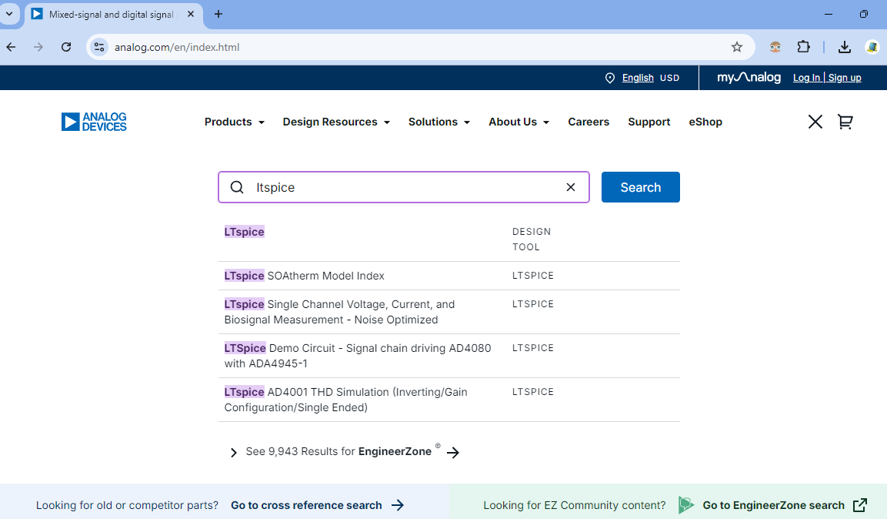
LTSpice
https://www.analog.com

Slide 22
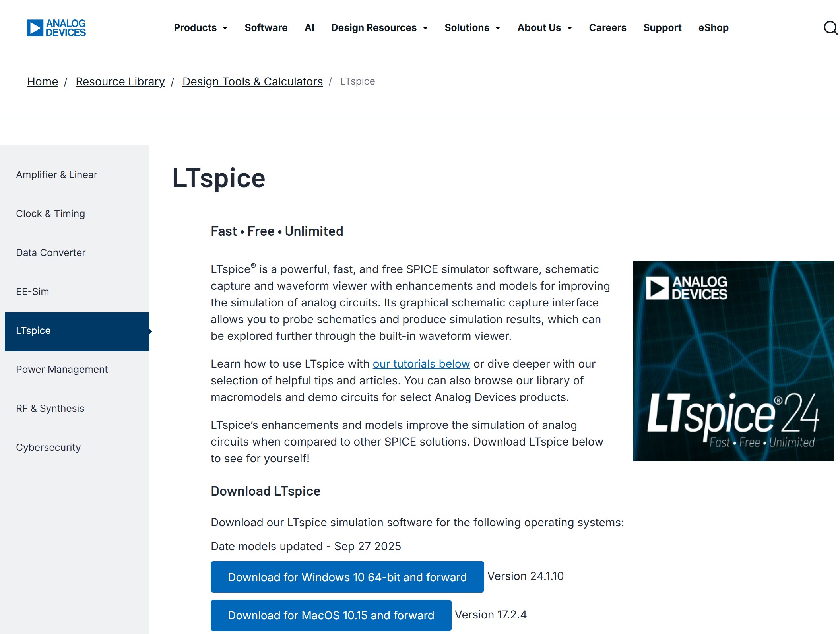
LTSpice

Slide 23
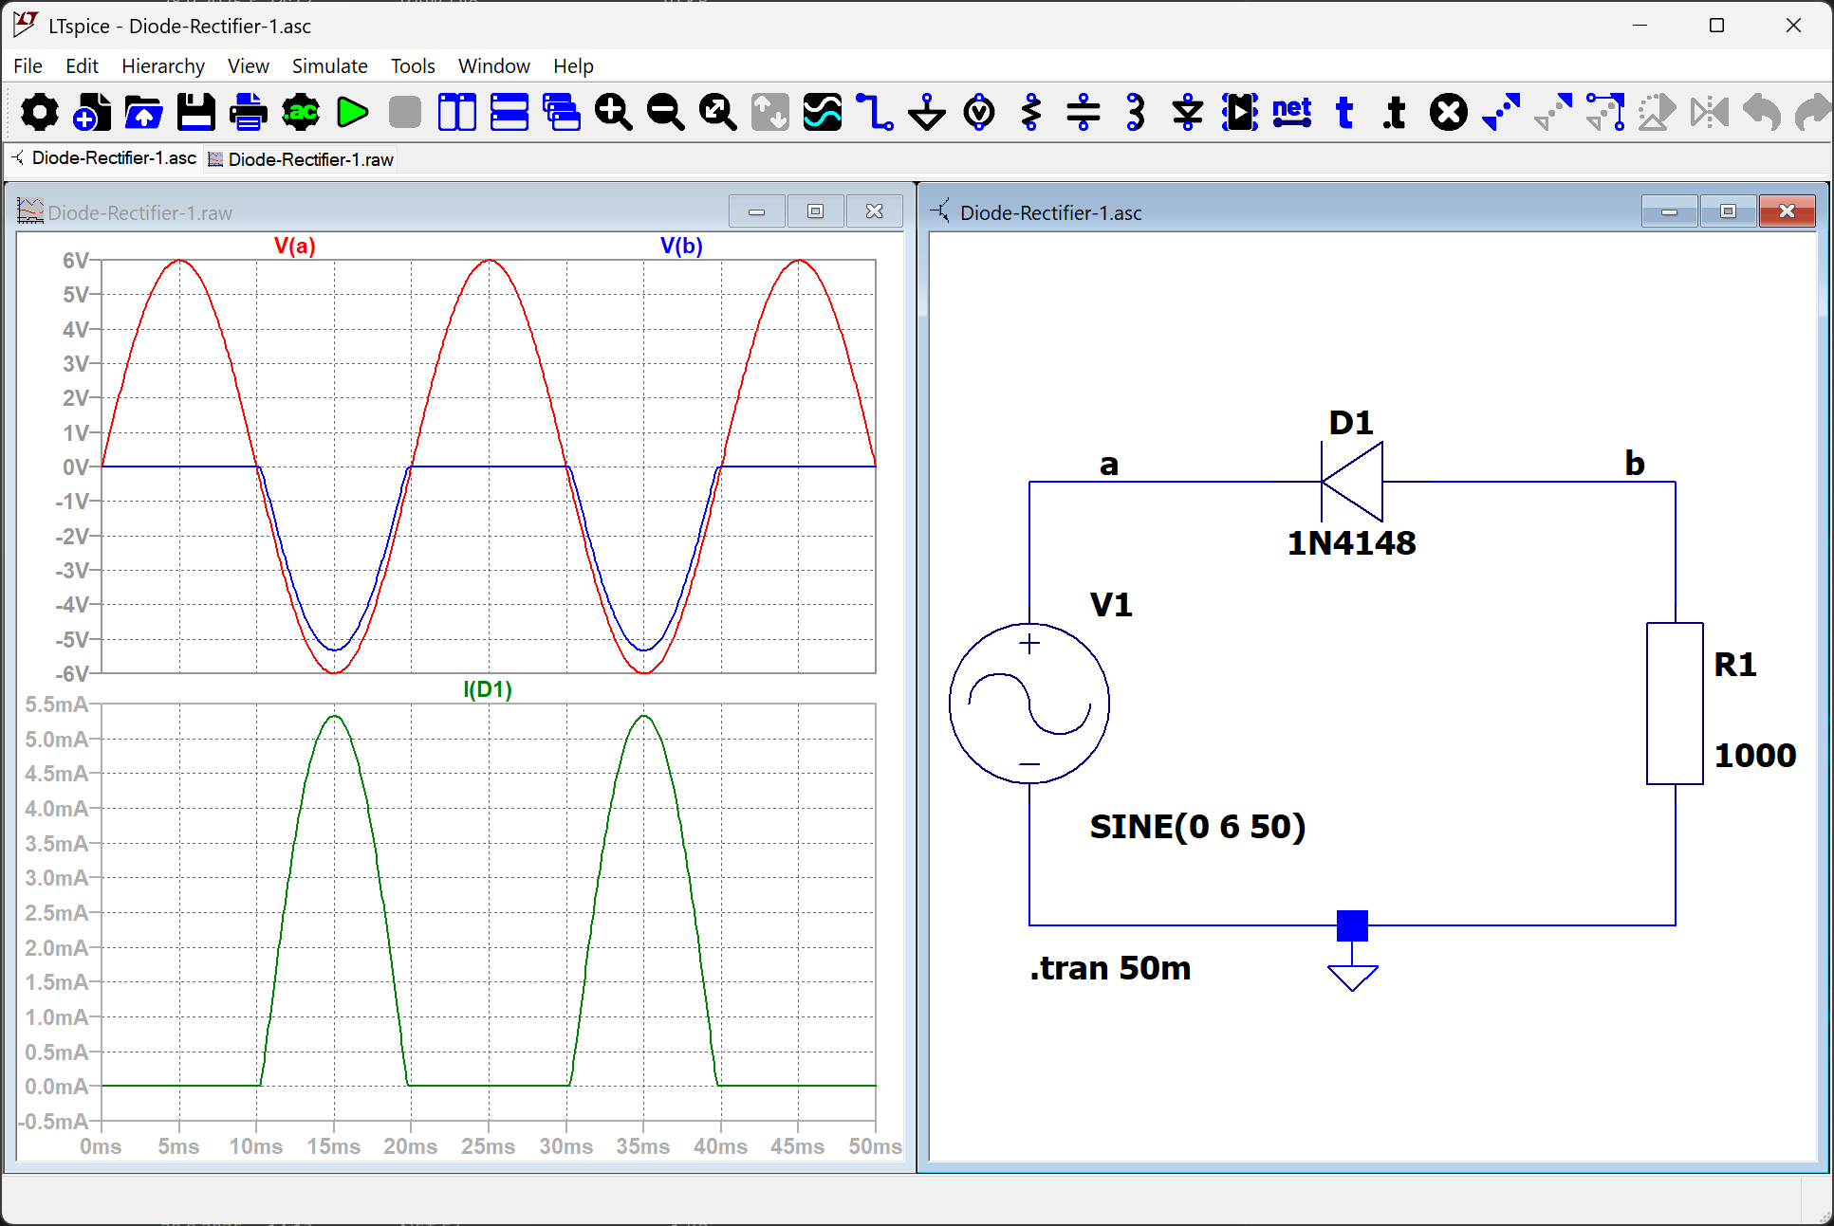
Симулация
схеми
https://github.com/vpt-tus/ppe

Slide 24
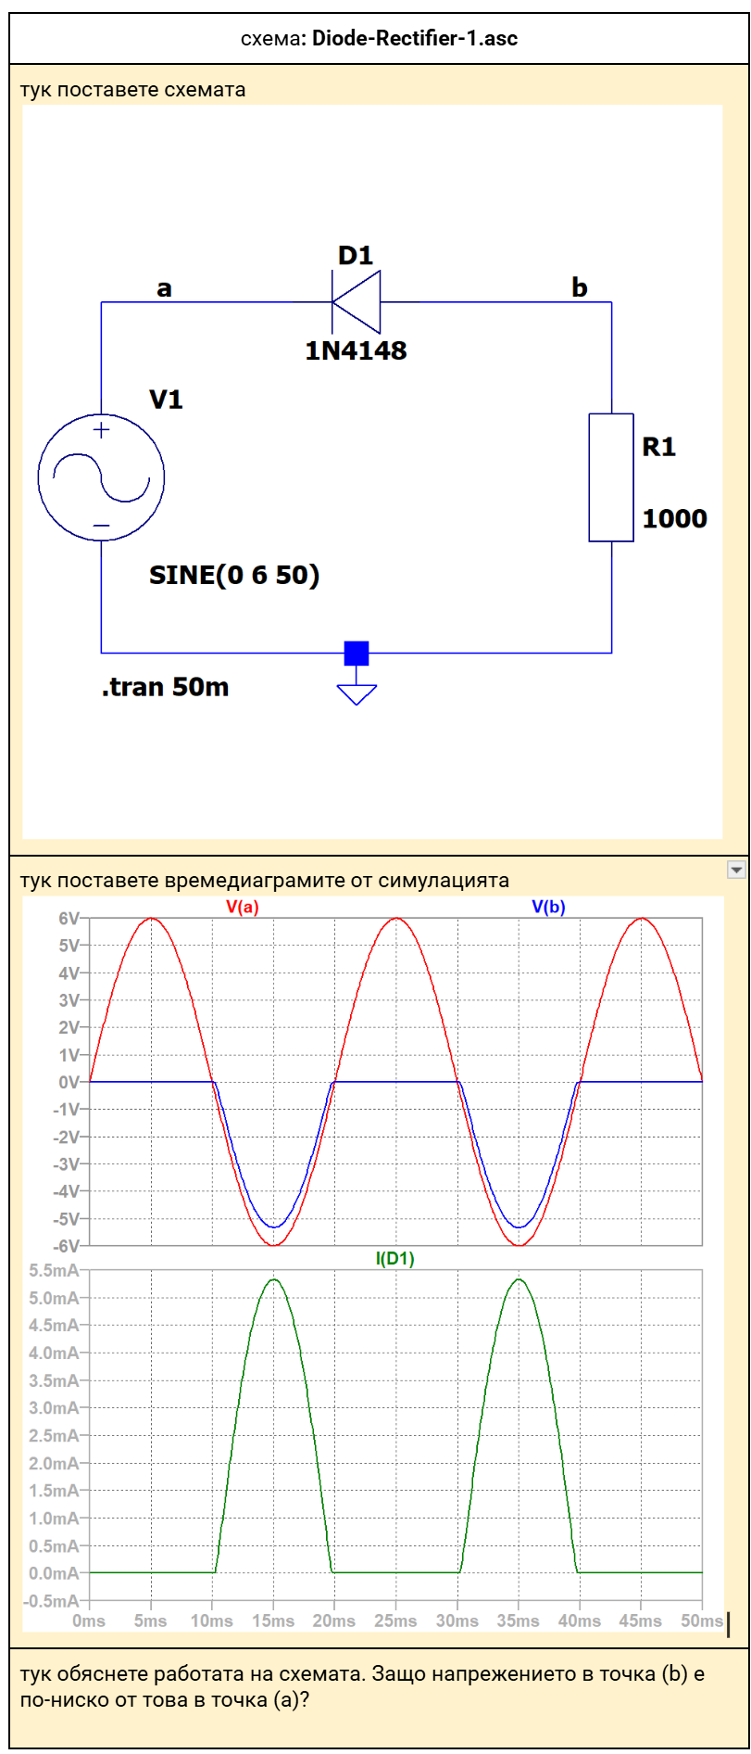
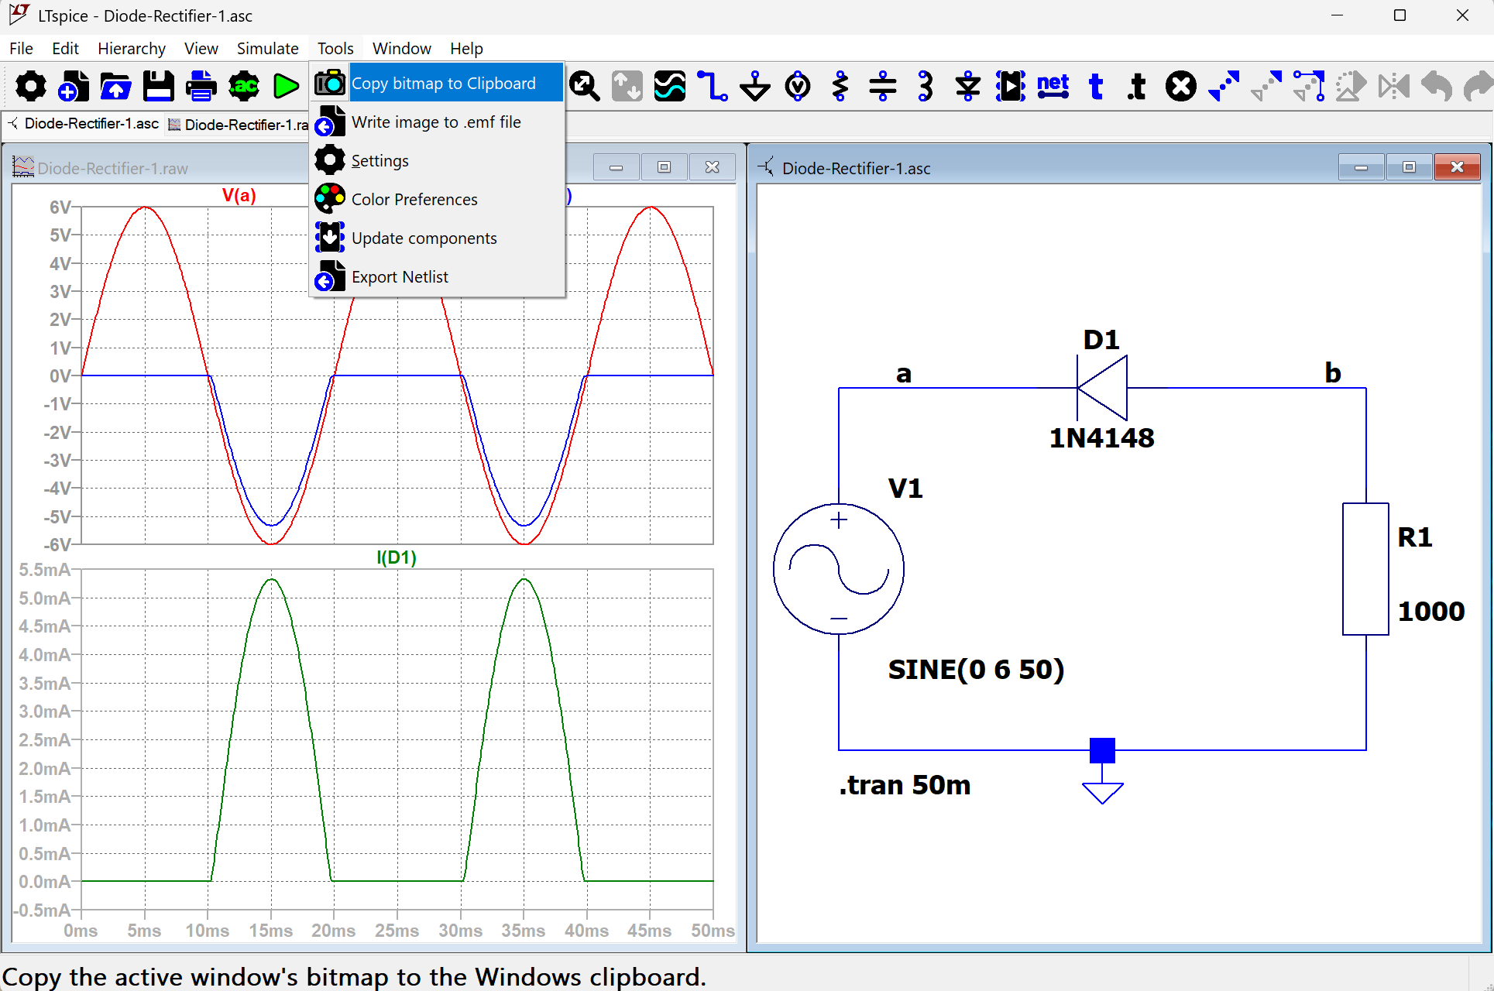
Резултати от симулация

